Slide 2
Самсунг Электроникс в России

Slide 3
Корпоративная Социальная Ответственность

Slide 4
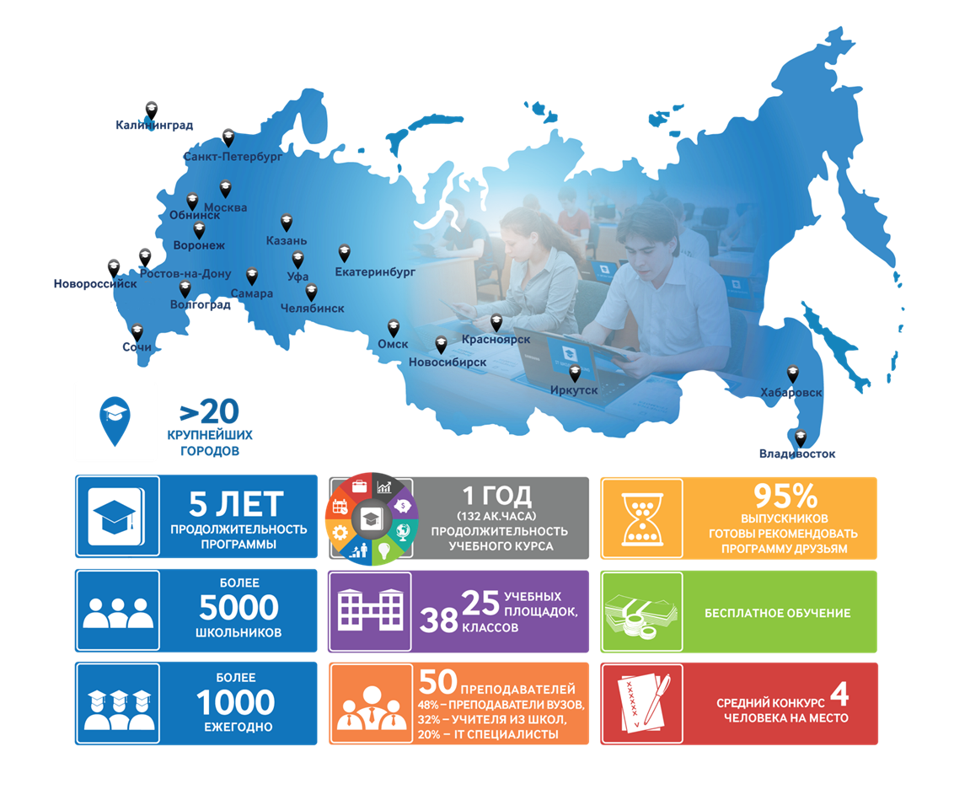
ИТ Школа Samsung
Samsung Electronics, используя свои технические разработки и экспертизу, вносит вклад в развитие образования и с 2014 г. реализует долгосрочный социальный проект федерального масштаба
IT ШКОЛА SAMSUNG - программа дополнительного образования по основам IT и программирования для старшеклассников
Призвана способствовать профориентации школьников и повышению их интереса к инженерно-техническим специальностям
Проходит при поддержке региональных и муниципальных органов управления образованием в >20 городах России

Slide 5
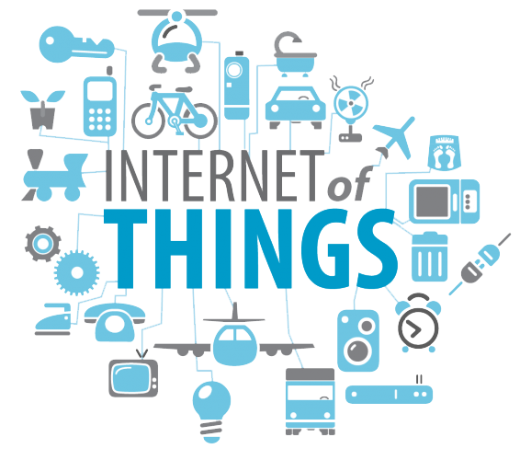
Что такое «Интернет вещей»?
«Интернет вещей» – объединяет устройства, которые раньше соединить было экономически невыгодно или технически невозможно
Предпосылки за последние 10 лет :
Удешевление сенсоров – в 2 раза
Удешевление связи – в 40 раз
Удешевление вычислительных мощностей – в 60 раз
Пример:
Технология беспроводной связи LoRa позволяет передавать небольшое количество данных с низкой скоростью на расстоянии 1,5 км и при этом работать от обычных батареек АА в течение нескольких лет!
Отчет Goldman Sachs, сентябрь 2014

Slide 6
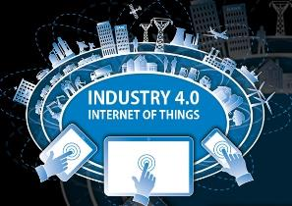
«Интернет вещей» в России
Производительность труда в России отстает от США в 4 раза (по оценкам ОЭСР)
Целевой прогноз Минэкономразвития: рост производительности труда максимум на 2,9% к 2020 году (по данным 03.2017)
Согласно прогнозу J’Son & Partners Consulting, «Интернет вещей» – способ повысить производительность труда в 3-5 раз!
«Интернет вещей» – часть «Индустрии 4.0», предполагающей массовое внедрение киберфизических устройств в производство
Общемировой процесс, трансформирующий экономику стран, включая Россию
5 июля 2017 года состоялась презентация программы «Цифровая экономика», разработанной правительством России по поручению президента
Вузам России необходим переход к преподаванию технологий «Индустрии 4.0»
Цифровая экономика
Индустрия 4.0
Интернет вещей

Slide 7
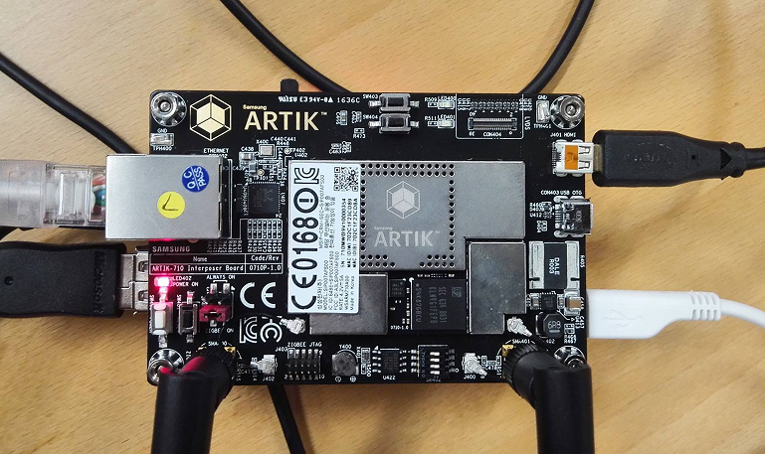
IoT Академия Samsung
Социальная программа для вузов России - годовой практико-ориентированный междисциплинарный курс по Интернету вещей
Поддержка Samsung для вузов-участников программы:
Учебные и методические материалы по курсу Интернета вещей:
Сюжеты кейсов основаны на реальных примерах индустрии
Предназначены для студентов старших курсов
Оборудование для класса – Лаборатории IoT:
Наборы для быстрого прототипирования устройств IoT (датчики, актуаторы, связь – LoRa, 6LoWPAN) на каждое рабочее место
Samsung Artik - микрокомпьютер на ARM, разработанный специально для IoT-приложений
Устройства Samsung на базе ОС Tizen: «Умные часы» Gear S, телефоны,и т.д.
Обучение преподавателей
Примеры кейсов:
Автоматизация офисного освещения
Хаб «Умного дома»
Система контроля доступа

Slide 8
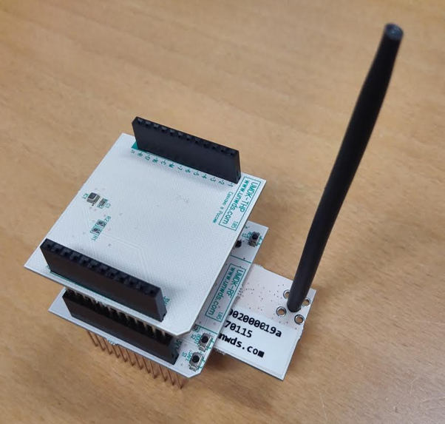
IoT Академия Samsung
Планы IoT Академии
10-14 июля 2017 года – Летняя школа на базе МФТИ
2017-2018 – Пилотный проект в двух вузах: МФТИ и МИРЭА
2018-2019 – Масштабирование программы ~ 10 регионов России
Пример. Кейс 1 - Мониторинг температуры и влажности на фармацевтическом складе
Изучение требований: знакомство с условием задачи, детализация требований
Освоение инструментария: первый опыт работы с набором блоков для создания прототипов IoT-устройств
Задача практикума: построение графика, анализ показаний за промежуток времени, тревожная сигнализация
Дополнительное задание: низкоуровневое программирование конечного устройства
Материал кейса: уже доступен для ознакомления

Slide 9
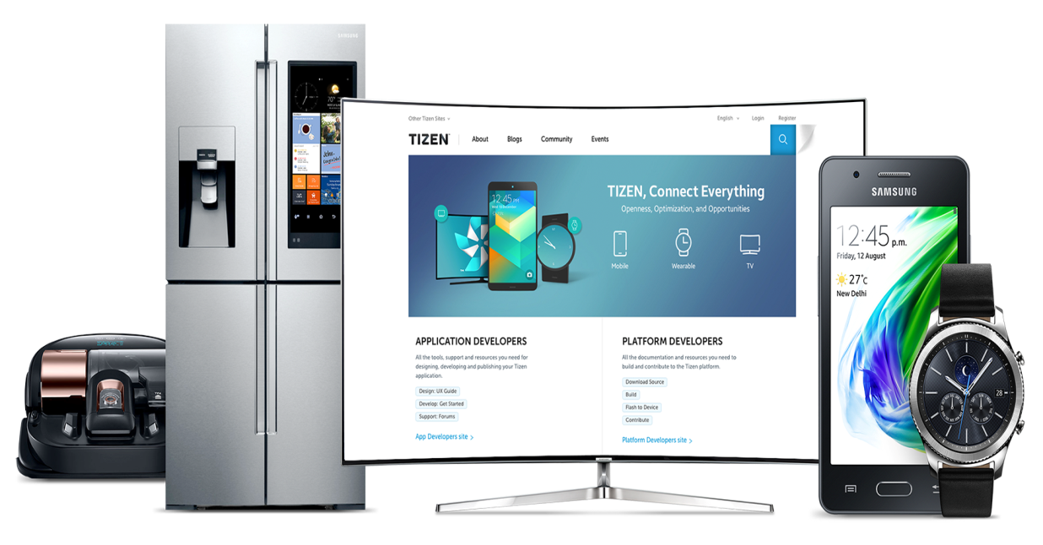
«Умные устройства» Samsung
Мобильные телефоны, носимая электроника (часы), телевизоры, домашняя бытовая техника на основе Tizen OS
100 МИЛЛИОНОВ
к концу 2017 года

Slide 10
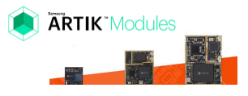
Стек технологий IoT в представлении Samsung
Облачный сервис
Интерфейсы взаимодействия
Аппаратное обеспечение
Операционная система

